Slide 1
Keuzedeel 4e les
Trends, conceptueel bloemwerk en marktinnovaties

Slide 2
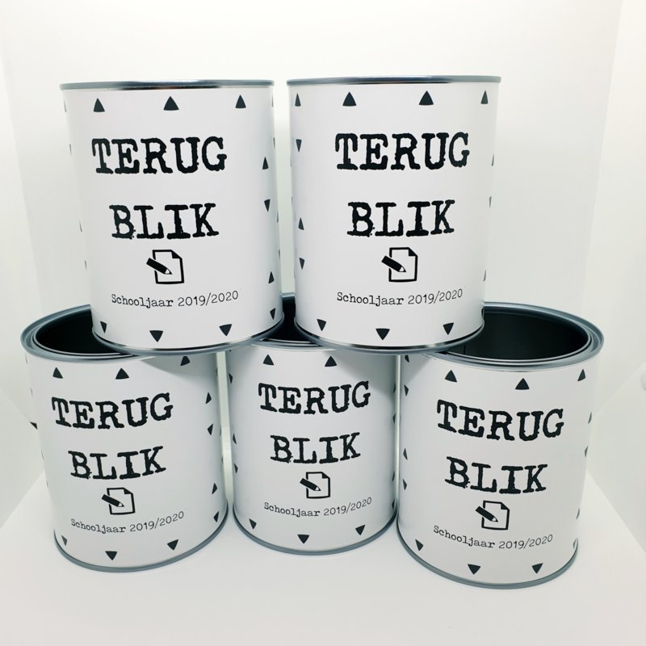

Slide 3
Even alles op een rijtje wat je inmiddels allemaal hebt onderzocht en hebt gemaakt:
Je hebt onderzoek gedaan naar interieur en trends
Je hebt de huidige trends onderzocht in
Mode
Interieur
Accessoires
Bloem en Plant
Je hebt onderzoek gedaan naar zitten en naar zitmeubels
Je weet wat en wie je doelgroep is.
Je weet wat marktinnovatie is.
Je hebt een ondergrond gemaakt van papier
waar vormonderzoek centraal staat

Slide 4
Presenteer (pitch)
Jouw trendonderzoek
Mode
Interieur
Accessoires
Bloem en Plant
Doelgroep
Idee mbt marktinnovatie

Slide 5
Maak een ondergrond (prototype)
van natuurlijk materiaal

Slide 6
Maak vijf verschillende schetsontwerpen als eerste aanzet naar een definitief ontwerp. Teken in perspectief met eventueel detailschetsen (in je dummy)
Hoe?, combineren van vormen en plantaardige elementen/ vormcontrasten
Plaats ieder ontwerp in het interieur passend bij een doelgroep.

Slide 7
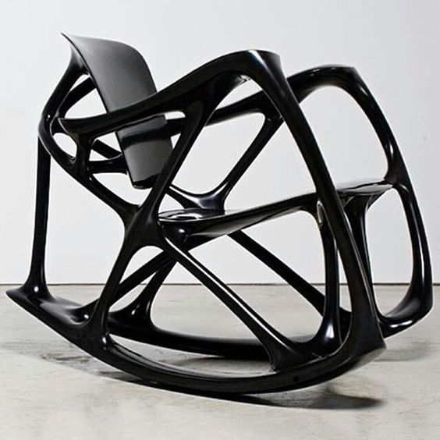
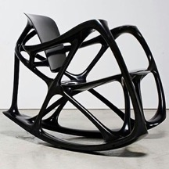
Huiswerk volgende les: Ondergrond
In de komende les maak je een ondergrond van materiaal en formaat naar keuze.

